Slide 1


Föredrag
Urban Karlström
Tällberg 2025

Slide 2




Samhällsekonomin
- osäker konjunktur
- långsiktig tillväxt
Aktiespararna
- tydlig röst
- naturlig mötesplats

Slide 3
Projektet
Text.

Slide 4
Projektet
Text.

Slide 5
Projektet
Text.

Slide 6
Projektet
Text.

Slide 7
Projektet
Text.

Slide 8
Projektet
Text.

Slide 9
Projektet
Text.

Slide 10
Osäkerheten har ökat
Trumps ekonomiska politik - tullar skattesänkningar?
God produktivitetsutveckling
Hög offentlig skuldsättning
Tillväxten halkat efter i Europa – kommer åtgärder?
Får Tyskland fart på ekonomin
Sverige liten öppen ekonomi
Låg statsskuld, men hög skuldsättning hushållen
Stor säkerhetspolitisk osäkerhet

Slide 12
Strukturåtgärder för långsiktig tillväxt
Ökad produktivitet är nödvändigt
Nära samverkan näringsliv och forskning
Väl utbildad arbetskraft
Väl avpassade regelvek
Entreprenörskap
Stärkt privat aktieägande

Slide 13








Svensk industrihistoria

Slide 14
Lärdomar
Avreglering – marknadsekonomi – stabila institutioner
Entreprenörskap
Innovationer
Sparande kanaliserades till företagande

Slide 15
Opinionsbildning i samverkan
- Stark röst i offentliga debatten, tillvarata småspararnas intressen.
- Inte bara reaktiv utan även proaktiv.
- Lyfta fram frågor stimulerar sparande i aktier och privat aktieägande.
- Driva gott näringslivsklimat med balanserad reglering.
- Fokus ISK, fondavgifter och regelbördan i finanssektorn.

Slide 16
Bolagsbevakning 2.0
- Professionaliserad bevakning av bolagen –kvalitet ej kvantitet.
- Säkerställa regelefterlevnad, transparens, motverka missförhållanden.
- Bredda arbetet ej bara stämmobevakning även andra ”verktyg”.
- 2024: utforma ny inriktning, översyn av organisationen och förankra.

Slide 17
Bolagsbevakningen 2025
Ca 100 bolagsstämmor
15 bolagsbevakare
Fysiska stämmor viktigt
Fokus på några styrelseordföranden
Lågvattenmärke – aktivisternas agerande

Slide 18
Regelförenkling
Överreglering är kostnadsdrivande
Från nationell lagstiftning till EU-reglering
Marknadsmissbruksförordningen
Finansinspektionens roll
Regeringsinitiativ
Förenklingsråd
Uppdrag till olika myndigheter

Slide 19
Omvärldsförändringar för Aktiespararna
- Aktiespararnas erbjudande inte längre unikt, fler aktörer.
- Digitaliseringen förändrar förutsättningarna för vårt arbete.
- Betalningsvilja och betalningslogik har förändrats.
- Ideellt engagemang tar sig nya former.
- Fysiska möten utmanas.

Slide 20
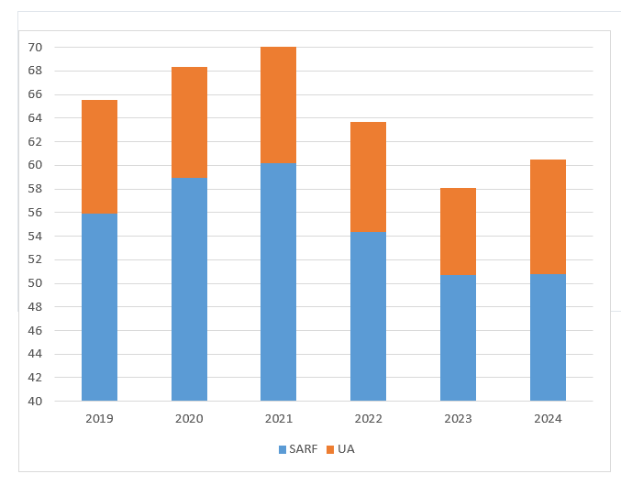
Koncernens medlemsutveckling
2019 – 2024
Högsta medlemsantalet på 10 år

Slide 21
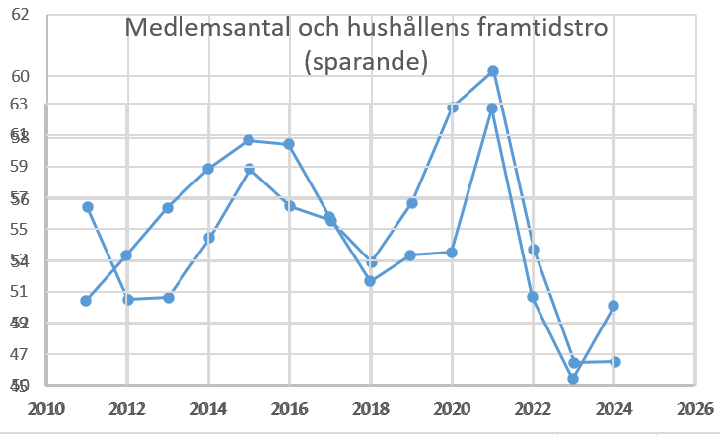

Slide 22
Medlemsutveckling och medlemserbjudande
- Öka antalet medlemmar .
- Attraktiva medlemsförmåner; fondsparande, utbildning, hemsida,
erfarenhetsutbyte, tips, lokal verksamhet, digitala nätverk.
- Fortsatt satsning på tidningen Aktiespararen.
- Riktade insatser nya grupper; ”föryngringsresa” , engagera fler
kvinnor.

Slide 23
Lokalavdelningar och regionalt samarbete
- Värna och utveckla aktivt lokalavdelningsarbete med ett starkt
ideellt engagemang – kännemärke för Aktiespararna.
- Ökad samverkan och stärkt regionalstruktur.
- Utveckla digitala nätverk och chattgrupper.
- Utvecklingsarbete drar nu igång

Slide 24
Totalt genomförda events och aktiviteter 2024

Slide 26
Var vill vi vara 2028!
- Fortsatt starkt varumärke – professionell och oberoende aktör.
- Tydlig röst i samhällsdebatt och opinionsbildning.
- Attraktivt medlemskap – fler medlemmar.
- Ledande i utbildning – Aktiespararakademi.
- Värna, utveckla och förnya ideella arbetet i lokalavdelningarna.
- Utvecklad bevakning av företag – kvalitet snarare än kvantitet.

Slide 27
Vision
”Ett medlemskap i Aktiespararna skall vara det självklara valet
för alla som är intresserade av aktier, aktiefonder och aktie-
relaterade instrument. Förbundet skall vara den naturliga mötes-
platsen för denna grupp, såväl fysiskt som virtuellt.”

